Slide 1
Supervisión Activa
Preparación para el Trabajo a Distancia
London Consulting Group
contact@londoncg.com

Slide 2
Agenda
Acuerdo de Equipo
Herramientas para el Trabajo Remoto

Slide 3
Acuerdo de Equipo
Preparación para el Trabajo a Distancia

Slide 4





Construyendo un Firme Acuerdo de Equipo
Disponibilidad Técnica
Tenga una conexión mayor a 10 Mb/seg.
Use auriculares e ilumine la forma de usar su cámara web,
Pruebe la conexión y el sonido 5 minutes antes de una videollamada.
Gestión del Tiempo
Siga una rutina y siempre comience al mismo tiempo.
Administre su tiempo y energía. Concéntrese en lo importante.
Sobre comunique su trabajo a su jefe.
Preparación de Negocios
Trabaje en una silla y no en el sofá o la cama.
Llegue a tiempo siempre. La puntualidad importa.
Vístete lo mejor que puedas.
Actitud y Cultura
Las palabras importan. Dar contexto, ser claro sobre las acciones y los resultados esperados.
Entregue la milla extra. La comunicación asertiva será el desafío.
Disponibilidad Técnica
Gestión del Tiempo
Los Cuatro
Principios
Actitud y Cultura
Prep. de Negocios

Slide 5
Herramientas para el Trabajo Remoto
Preparación para el Trabajo a Distancia

Slide 6
















Elija las herramientas adecuadas e intégrelas
Gestión de Proyectos
Videoconferencia
Correo
Electrónico
Google
Meet
Skype
Gmail
Capacidad de respuesta de la comunicación
Documentos y Base de Conocimiento
Mensajería Instantánea
Outlook
Microsoft
Office Suite
Google
Hangouts
Toma de Decisiones

Slide 7


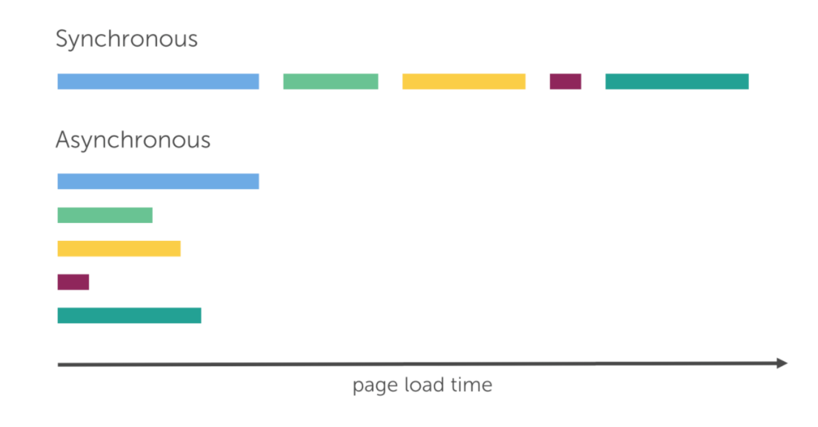

Consideraciones Finales
Comunicación en paralelo (Asincrónica)
y de forma no lineal (Sincrónica)
Darle Estructura al Centro de Conocimiento
Tenga en cuenta que perderá la visibilidad de su equipo.
Sea capaz de gestionar múltiples tareas en diferentes tiempos de ejecución.
Realice la iniciativa de las 5S en sus carpetas compartidas.
Estructure y estandarice el repositorio de conocimiento y hágalo colaborativo.
Comunicación y Gestión Sincrónica
Comunicación Lineal por cada Tema.
Comunicación y Gestión Asincrónica
Comunicación paralela con diferentes tiempos de respuesta.
Estructura y Estandarización
Metodología de las 5S en digital
Gestión de permisos

Slide 8
Supervisión Activa
Preparación para el Trabajo a Distancia
London Consulting Group
contact@londoncg.com

